Slide 1

数据挖掘与知识发现 （基于认知的复杂数据对象的知识发现技术）
（Cognition Based Knowledge Discovery in Database KDD of Complex Data Object）
6 神经网络
——张德政

Slide 2
6 神经网络
6.1 人工神经网络的提出
6.2 人工神经网络的概念
6.3 人工神经网络的训练
6.4 BP神经网络
6.5 神经网络应用实例

Slide 3
6.1 人工神经网络的提出
一、智能的含义
智能是个体有目的的行为，合理的思维，以及有效的、适应环境的综合能力。
智能是个体认识客观事物和运用知识解决问题的能力。
人类个体的智能是一种综合能力。
感知与认识客观事物、客观世界和自我的能力。
感知是智能的基础——最基本的能力
通过学习取得经验与积累知识的能力。
这是人类在世界中能够不断发展的最基本能力。
理解知识，运用知识和经验分析、解决问题的能力。
这一能力可以算作是智能的高级形式。是人类对世界进行适当的改造，推动社会不断发展的基本能力。

Slide 4
6.1 人工神经网络的提出
联想、推理、判断、决策语言的能力。
这是智能的高级形式的又一方面。
预测和认识
“主动”和“被动”之分。联想、推理、判断、决策的能力是“主动”的基础。
运用进行抽象、概括的能力
上述这5种能力，被认为是人类智能最为基本的能力。

Slide 5
6.1 人工神经网络的提出
二、人工智能
人工智能：研究如何使类似计算机这样的设备去模拟人类的这些能力。
研究人工智能的目的
增加人类探索世界，推动社会前进的能力
进一步认识自己
三大学术流派
符号主义（或叫做符号/逻辑主义）学派
联接主义（或者叫做PDP）学派
进化主义（或者叫做行动/响应）学派

Slide 6
6.1 人工神经网络的提出
物理符号系统
人脑的反映 形式化
现实 信息 数据
物理系统 物理符号系统
表现智能

Slide 7
6.1 人工神经网络的提出
Newell和Simon假说：一个物理系统表现智能行为的充要条件是它有一个物理符号系统。
概念：物理符号系统需要有一组称为符号的实体组成，它们都是物理模型，可以在另一类称为符号结构的实体中作为成分出现，以构成更高级别的系统。

Slide 8
6.1 人工神经网络的提出
联接主义观点
核心：智能的本质是联接机制。
神经网络是一个由大量简单的处理单元组成的高度 复杂的大规模非线性自适应系统
ANN力求从四个方面去模拟人脑的智能行为
物理结构
计算模拟
存储与操作
训练

Slide 9
6.1 人工神经网络的提出
两种人工智能技术的比较
项目 | 传统的AI技术 | ANN技术
基本实现方式 | 串行处理；由程序实现控制 | 并行处理；对样本数据进行多目标学习；通过人工神经元之间的相互作用实现控制
基本开发方法 | 设计规则、框架、程序；用样本数据进行调试（由人根据已知的环境去构造一个模型） | 定义人工神经网络的结构原型，通过样本数据，依据基本的学习算法完成学习——自动从样本数据中抽取内涵（自动适应应用环境）
适应领域 | 精确计算：符号处理，数值计算 | 非精确计算：模拟处理，感觉，大规模数据并行处理
模拟对象 | 左脑（逻辑思维） | 右脑（形象思维）

Slide 10
6.1 人工神经网络的提出
人工神经网络（ANN:Artificial Neural Networks）,是对人类大脑系统的一阶特性的一种描述。
简单地讲，它是一个数学模型，可以用电子线路来实现，也可以用计算机程序来模拟，是人工智能研究的一种方法。

Slide 11
6.2 人工神经网络的概念
1、定义
1）Hecht—Nielsen（1988年）
人工神经网络是一个并行、分布处理结构，它由处理单元及其称为联接的无向讯号通道互连而成。这些处理单元（PE—Processing Element）具有局部内存，并可以完成局部操作。每个处理单元有一个单一的输出联接，这个输出可以根据需要被分枝成希望个数的许多并行联接，且这些并行联接都输出相同的信号，即相应处理单元的信号，信号的大小不因分支的多少而变化。

Slide 12
6 神经网络
6.1 人工神经网络的提出
6.2 人工神经网络的概念
6.3 人工神经网络的训练
6.4 BP神经网络
6.5 神经网络应用实例

Slide 13
6.2 人工神经网络的概念
2、六个基本特征：
1）神经元及其联接；
2）神经元之间的联接强度决定信号传递的强弱；
3）神经元之间的联接强度是可以随训练改变的；
4）信号可以是起刺激作用的，也可以是起抑制作用的；
5）一个神经元接受的信号的累积效果决定该神经元的状态；
6) 每个神经元可以有一个“阈值”。

Slide 14
6.2 人工神经网络的概念
处理单元的输出信号可以是任何需要的数学模型，每个处理单元中进行的操作必须是完全局部的。也就是说，它必须仅仅依赖于经过输入联接到达处理单元的所有输入信号的当前值和存储在处理单元局部内存中的值。
① 并行、分布处理结构；
② 一个处理单元的输出可以被任意分枝，且大小不变；
③ 输出信号可以是任意的数学模型；
④ 处理单元完全的局部操作

Slide 15
6.2 人工神经网络的概念
人工神经网络：
1）一组处理单元（PE或AN）；
2）处理单元的激活状态（a_{i}）；
3）每个处理单元的输出函数（f_{i}）；
4）处理单元之间的联接模式；
5）传递规则（∑w_{ij}o_{i}）；
6）把处理单元的输入及当前状态结合起来产生 激活值的激活规则（F_{i}）；
7）通过经验修改联接强度的学习规则；
8）系统运行的环境（样本集合）。

Slide 16
人工神经元的基本构成
6.2 人工神经网络的概念
x₁ w₁
x₂ w₂
∑
net=XW
…
x_{n} w_{n}
人工神经元模拟生物神经元的一阶特性
输入：X=（x₁，x₂，…，x_{n}）
联接权：W=（w₁，w₂，…，w_{n}）^{T}
网络输入： net=∑x_{i}w_{i}
向量形式： net=XW

Slide 17
激活函数(Activation Function)
6.2 人工神经网络的概念
激活函数——执行对该神经元所获得的网络输入的变换，也可以称为激励函数、活化函数：
o=f（net）
1、线性函数（Liner Function）
f（net）= k*net+c
o
c
net
o

Slide 18
非线性斜面函数(Ramp Function)
6.2 人工神经网络的概念
γ if net≥θ
f（net）= k*net if |net|<θ
-γ if net≤-θ
γ>0为一常数，被称为饱和值，为该神经元的最大输出。

Slide 19
3、阈值函数（Threshold Function）阶跃函数
6.2 人工神经网络的概念
β if net>θ
f（net）=
-γ if net≤ θ
β、γ、θ均为非负实数，θ为阈值
二值形式：
1 if net>θ
f（net）=
0 if net≤ θ
双极形式：
1 if net>θ
f（net）=
-1 if net≤ θ

Slide 20
阈值函数（Threshold Function）阶跃函数
6.2 人工神经网络的概念
o
β
0
θ
net
-γ

Slide 21
S形函数
6.2 人工神经网络的概念
压缩函数（Squashing Function）和逻辑斯特
函数（Logistic Function）：
f（net）= a+b/(1+exp(-d*net))
其中a，b，d为常数。其饱和值为a和a+b。
最简单形式为：
f（net）= 1/(1+exp(-d*net))
函数的饱和值为0和1。
S形函数有较好的增益控制

Slide 22
S形函数
6.2 人工神经网络的概念
o
a+b
c=a+b/2
(0,c)
net
a

Slide 23
简单单级网
6.2 人工神经网络的概念
x₁
w₁₁
o₁
w_{1m}
x₂
o₂
w_{2m}
…
…
w_{n1}
…
x_{n}
o_{m}
w_{nm}
输入层
输出层

Slide 24
简单单级网
6.2 人工神经网络的概念
W =（w_{ij}）
输出层的第j个神经元的网络输入记为net_{j}：
net_{j} = x₁w_{1j}+x₂w_{2j}+…+x_{n}w_{nj}
其中, 1≤ j ≤ m。取
NET=（net₁，net₂，…，net_{m}）
NET=XW
O=F（NET）

Slide 25
单级横向反馈网
6.2 人工神经网络的概念
x₁
w₁₁
o₁
w_{1m}
x₂
o₂
w_{2m}
V
…
w_{n1}
…
…
x_{n}
o_{m}
输入层
输出层

Slide 26
单级横向反馈网
6.2 人工神经网络的概念
V = (v_{ij})
NET = XW + OV
O = F(NET)
时间参数——神经元的状态在主时钟的控制下同步变化
考虑X总加在网上的情况
NET(t+1) = X(t)W + O(t)V
O(t+1) = F(NET(t+1))
O(0) = 0
考虑仅在t=0时加X的情况。
稳定性判定

Slide 27
多级网
6.2 人工神经网络的概念
x₁
o₁
x₂
o₂
…
…
…
…
…
…
…
x_{n}
o_{m}
输入层
隐藏层
输出层

Slide 28
6.2 人工神经网络的概念
第j层：第j-1层的直接后继层（j>0），它直接接受第j-1层的输出。
输出层：它是网络的最后一层，具有该网络的最大层号，负责输出网络的计算结果。
隐藏层：除输入层和输出层以外的其它各层叫隐藏层。隐藏层不直接接受外界的信号，也不直接向外界发送信号。
x₁
o₁
x₂
o₂
…
…
…
…
…
…
…
x_{n}
o_{m}
输入层
隐藏层
输出层

Slide 29
6.2 人工神经网络的概念
约定 :
输出层的层号为该网络的层数：n层网络，或n级网络。
第j-1层到第j层的联接矩阵为第j层联接矩阵，输出层对应的矩阵叫输出层联接矩阵。今后，在需要的时候，一般我们用W^{（j）}表示第j层矩阵。
W⁽¹⁾
W⁽²⁾
W⁽³⁾
W^{(h)}
x₁
o₁
x₂
o₂
…
…
…
…
…
…
…
x_{n}
o_{m}
输入层
隐藏层
输出层

Slide 30
6.3 人工神经网络的训练
人工神经网络最具有吸引力的特点是它的学习能力。
1962年，Rosenblatt给出了人工神经网络著名的学习定理：人工神经网络可以学会它可以表达的任何东西。
人工神经网络的表达能力大大地限制了它的学习能力。
人工神经网络的学习过程就是对它的训练过程

Slide 31
6 神经网络
6.1 人工神经网络的提出
6.2 人工神经网络的概念
6.3 人工神经网络的训练
6.4 BP神经网络
6.5 神经网络应用实例

Slide 32
6.3 人工神经网络的训练
人工神经网络的学习方式
死记式学习
有监督学习（有导师学习）
无监督学习（无导师学习）
有监督与无监督的混合学习

Slide 33
有导师学习
6.3 人工神经网络的训练
有导师学习(Supervised Learning)与有导师训练(Supervised Training)相对应。
输入向量与其对应的输出向量构成一个“训练对”。
有导师学习的训练算法的主要步骤包括：
1）从样本集合中取一个样本（A_{i}，B_{i}）；
2）计算出网络的实际输出O；
3）求 D = B_{i}-O；
4）根据 D 调整权矩阵 W；
5）对每个样本重复上述过程，直到对整个样本集来说，误差不超过规定范围。

Slide 34
BP网络
6.4 BP神经网络
1、BP算法的出现
Rumelhart、Hinton和Williams1986年独立地给出了BP算法清楚而简单的描述
1974年，Werbos已提出了该方法
1982年，Paker就完成了相似的工作
2、弱点：训练速度非常慢、局部极小点的逃离问题、算法不一定收敛。
3、优点：广泛的适应性和有效性。

Slide 35
6 神经网络
6.1 人工神经网络的提出
6.2 人工神经网络的概念
6.3 人工神经网络的训练
6.4 BP神经网络
6.5 神经网络应用实例

Slide 36
BP算法
6.4 BP神经网络
神经元的网络输入：
net_{i}=x₁w_{1i}+x₂w_{2i}+…+x_{n}w_{ni}
神经元的输出：

Slide 37
输出函数分析
6.4 BP神经网络
o
f ′(net)
1
net
0.25
（0,0.5）
o
0
0.5
1
（0,0）
应该将net的值尽量控制在收敛比较快的范围内
可以用其它的函数作为激活函数，只要该函数是处处可导的

Slide 38
网络的拓扑结构
6.4 BP神经网络
x₁
W⁽¹⁾
W⁽²⁾
W⁽³⁾
W^{(L)}
o₁
x₂
o₂
…
…
…
…
…
…
…
x_{n}
o_{m}
输入层
隐藏层
输出层

Slide 39
网络的拓扑结构
6.4 BP神经网络
BP网的结构
由输入向量、输出向量的维数、网络隐藏层的层数和各个隐藏层神经元的个数的决定
实验：增加隐藏层的层数和隐藏层神经元个数不一定总能够提高网络精度和表达能力。
BP网一般都选用二级网络。

Slide 40
网络的拓扑结构
6.4 BP神经网络
x₁
V
W
o₁
x₂
o₂
…
…
…
…
x_{n}
o_{m}
输入层
隐藏层
输出层

Slide 41
训练过程
6.4 BP神经网络
样本：(输入向量，理想输出向量)
权初始化：“小随机数”与饱和状态；“不同”保证网
络可以学。
1、向前传播阶段：
（1）从样本集中取一个样本(X_{p}，Y_{p})，将X_{p}输入网络；
（2）计算相应的实际输出O_{p}：
O_{p}=F_{l}(…(F₂(F₁(X_{p}W⁽¹⁾)W⁽²⁾)…)W^{(L)})

Slide 42
训练过程
6.4 BP神经网络
2、向后传播阶段——误差传播阶段：
（1）计算实际输出O_{p}与相应的理想输出Y_{p}的差；
（2）按极小化误差的方式调整权矩阵。
（3）网络关于第p个样本的误差测度：
（4）网络关于整个样本集的误差测度

Slide 43
训练过程
6.4 BP神经网络
输出层权的调整
AN_{p}
AN_{q}
w_{pq}
∆w_{pq}
第L-1层
第L层
w_{pq}= w_{pq}+∆w_{pq}
∆w_{pq}=αδ_{q}o_{p}
=αf_{n}′ (net_{q})(y_{q}-o_{q})o_{p}
=αo_{q}(1-o_{q}) (y_{q}-o_{q})o_{p}

Slide 44
训练过程
6.4 BP神经网络
隐藏层权的调整
δ_{1k}
w_{p1}
…
v_{hp} δ_{pk-1}
w_{pq}
δ_{qk}
AN_{h}
AN_{p}
AN_{q}
w_{pm}
…
δ_{mk}
第k-2层
第k-1层
第k层

Slide 45
训练过程
6.4 BP神经网络
隐藏层权的调整
δ_{pk-1}的值和δ_{1k}，δ_{2k}，…，δ_{mk} 有关
不妨认为δ_{pk-1}
通过权w_{p1}对δ_{1k}做出贡献，
通过权w_{p2}对δ_{2k}做出贡献，
……
通过权w_{pm}对δ_{mk}做出贡献。
δ_{pk-1}= f_{k-1}′(net_{p}) (w_{p1}δ_{1k}+ w_{p2}δ_{2k}+…+ w_{pm}δ_{m k})

Slide 46
训练过程
6.4 BP神经网络
隐藏层权的调整
v_{hp}=v_{hp}+∆v_{hp}
∆v_{hp}=αδ_{pk-1}o_{hk-2}
=αf_{k-1} ′(net_{p})( w_{p1}δ_{1k}+ w_{p2}δ_{2k}+…+ w_{pm}δ_{mk})o_{hk-2}
=αo_{pk-1}(1-o_{pk-1})( w_{p1}δ_{1k}+ w_{p2}δ_{2k}+…+ w_{pm}δ_{mk})o_{hk-2}
δ_{1k}
w_{p1}
…
v_{hp} δ_{pk-1}
w_{pm}
δ_{qk}
AN_{h}
AN_{p}
AN_{q}
w_{pq}
δ_{mk}
…
第k层
第k-2层
第k-1层

Slide 47
BP算法
6.4 BP神经网络
样本集：S={(X₁,Y₁),(X₂,Y₂),…,(X_{s},Y_{s})}
基本思想 ：
逐一地根据样本集中的样本(X_{k},Y_{k})计算出实际输出O_{k}和误差测度E₁，对W⁽¹⁾ ，W⁽²⁾ ，…，W^{(L)}各做一次调整，重复这个循环，直到∑E_{p}<ε。
用输出层的误差调整输出层权矩阵，并用此误差估计输出层的直接前导层的误差，再用输出层前导层误差估计更前一层的误差。如此获得所有其它各层的误差估计，并用这些估计实现对权矩阵的修改。形成将输出端表现出的误差沿着与输入信号相反的方向逐级向输入端传递的过程

Slide 48
BP算法
6.4 BP神经网络
for k=1 to L do
初始化W^{(k)}；
2. 初始化精度控制参数ε；
3. E =ε+1;
4. while E>ε do
4.1 E=0;

Slide 49
BP算法
6.4 BP神经网络
4.2 对S中的每一个样本（X_{p},Y_{p}）：
计算出X_{p}对应的实际输出O_{p}；
计算出E_{p}；
E = E + E_{p}；
根据相应式子调整W^{(L)}；
k = L-1；
while k≠0 do
根据相应式子调整W^{(k)}；
k = k-1
4.3 E = E/6.0

Slide 50
BP算法
6.4 BP神经网络
主要数据结构
W[H，m]——输出层的权矩阵；
V[n，H]——输入（隐藏）层的权矩阵；
∆_{o}[m]——输出层各联接权的修改量组成的向量；
∆_{h}[H]——隐藏层各联接权的修改量组成的向量；
O₁——隐藏层的输出向量；
O₂——输出层的输出向量；
(X，Y)——一个样本。

Slide 51
算法的主要实现环节
6.4 BP神经网络
用不同的小伪随机数初始化W，V；
初始化精度控制参数ε；学习率α ；
循环控制参数E=ε+1；循环最大次数M；循环次数控制参数N=0；
while E>ε & N<M do
4.1 N=N+1；E=0；
4.2 对每一个样本(X,Y)，执行如下操作
计算：O₁=F₁(XV)；O₂=F₂(O₁W)；
计算输出层的权修改量 for i=1 to m
∆_{o}[i]= O₂[i]*(1- O₂[i])*(Y[i]-O₂[i])；
计算输出误差：for i=1 to m
E=E+(Y[i]-O₂[i])²；

Slide 52
算法的主要实现环节
6.4 BP神经网络
计算隐藏层的权修改量：for i=1 to H
Z=0；
for j=1 to m do Z=Z+W[i,j]* ∆_{o}[j]；
Δ_{h}[i]=Z* O₁ [i](1- O₁ [i]) ；
修改输出层权矩阵：for k=1 to H & i=1 to m
W[k,i]= W[k,i]+ α*O₁[k]*∆_{o}[i]；
修改隐藏层权矩阵：for k=1 to n & i=1 to H
V[k,i]= V[k,i]+ α*X[k]* ∆_{h}[i]；

Slide 53
6.4 BP神经网络
较好地解决了因样本的顺序引起的精度问题和训练的抖动问题
收敛速度：比较慢
偏移量：给每一个神经元增加一个偏移量来加快收敛速度
冲量：联接权的本次修改要考虑上次修改的影响，以减少抖动问题

Slide 54
6.5 神经网络应用实例
基于神经网络的财产损失评估模型
财产损失评估模型主要是指F(财产损失率)与h(水深)函数关系式。
财产损失评估模型有三类：
多项式函数评估模型
指数函数型评估模型
分式函数型评估模型
三种模型可以精确描述某一种财产在特定条件下的损失率
但是不能同时描述另一种财产损失，通用性差；而且只考虑单一的影响因素(水深)，实用性差

Slide 55
6 神经网络
6.1 人工神经网络的提出
6.2 人工神经网络的概念
6.3 人工神经网络的训练
6.4 BP神经网络
6.5 神经网络应用实例

Slide 56
6.5 神经网络应用实例
洪灾损失可以认为是一种对洪灾损失及其影响因素之间的复杂的非线性函数关系的逼近问题
应用BP算法，通过选用节点的作用函数、隐含层的层数及相应的节点数、数据的预处理、网络的训练和测试，即可建立损失率模型，并应用于洪灾直接经济损失评估
BP算法有其自身的缺点，存在局部最优问题，并且训练速度慢

Slide 57
6.5 神经网络应用实例
易损度统计分析：
输入：保额、赔额、险种和标的类型，这里只取出险原因与洪涝灾害有关的数据。
处理：在各险种和标的类型下，易损度＝总赔额/总保额
险种 | 标的类型 | 易损度
家庭财产综合保险 | 房屋及其室内附属设施 | 0.4
家庭财产综合保险 | 室内装潢 | 0.5
家庭财产综合保险 | 家用电器 | 0.7
家庭财产综合保险 | 衣物和床上用品 | 0.5
家庭财产综合保险 | 家具 | 0.6
家庭财产综合保险 | 自行车 | 0.2
家庭财产综合保险 | 现金、首饰 | 0.3
家庭财产综合保险 | 便携式用品 | 0.2
…… | …… | ……

Slide 58
6.5 神经网络应用实例

Slide 59
6.5 神经网络应用实例
财产损失评估模型建立过程流程图
1）从历史理赔数据中进行样本提取；
从保险公司中获取某一时间段内的出险原因为洪涝灾害的历史理赔数据，从这些数据中提取出损失率(赔付信息中的赔付金额/保险金额)、险种、标的类型、出险时间和出险地点；其中损失率为样本输出。
根据险种和标的类型查找已经生成的标的易损度表，得到标的的易损度；
根据出险时间和出险地点，查询历史灾害数据，得到相应的洪水淹没水深、洪水淹没时间和灾害强度；标的的易损度共同组成样本输入。

Slide 60
6.5 神经网络应用实例
2）根据模型的样本输入和样本输出进行模型学习，确定模型的各个参数。
用 表示模型的输入，其中：
x1－洪水淹没水深
x2－洪水淹没时间
x3－灾害强度
x4－标的易损度
用 y表示模型的输出，即y－损失率

Slide 61
6.5 神经网络应用实例
财产损失评估应用的步骤如下：
从灾害图层中提取灾害数据，包括淹没水深、淹没时间、灾害强度和淹没区域；
把在灾害图层中提取的淹没区域与保险责任图层进行叠加，得到受损标的信息，包括险种、标的类型和标的价值。根据险种和标的类型查找标的易损度表，得到标的的易损度；
淹没水深、淹没时间、灾害强度和标的易损度共同组成财产损失评估模型的输入因子，通过评估模型方法运算得到各损失标的的损失率。
把损失评估结果展现给用户，分成以保单为中心和以客户为中心两种方式。

Slide 62
6.5 神经网络应用实例

Slide 63
6.5 神经网络应用实例
模型输入的数据来源有两个部分，灾害图层信息和保险责任数据。
灾害图层信息
灾害图层信息有两种表现形式：
灾害将要发生时，由灾情预测模型得到
灾害实际发生后，由实际的观测得到。两种方式：
通过分析遥感图像获取灾害图层信息，这里考虑到如果每次水灾都需要遥感影像，成本太高。所以需要考虑在有限的成本下实现遥感图像在系统中的应用。
利用GPS技术，派出查勘车标记出受淹地区，再从监测站得到相应的淹没水深、淹没时间和灾害强度，把这些信息组合成灾害图层。

Slide 64
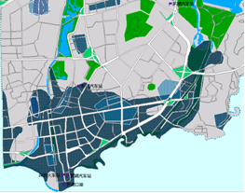
6.5 神经网络应用实例
从灾害图层中提取出洪水淹没区域、洪水淹没水深，洪水淹没时间和灾害强度。其中洪水淹没区域用来确定受损标的；洪水淹没水深、洪水淹没时间和灾害强度将作为财产损失评估模型的输入

Slide 65
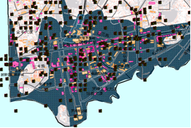
6.5 神经网络应用实例
在灾害图层中已经得到了洪水淹没区域，根据淹没区域与保险责任图层的叠加，可以得到受损标的信息（阴影部分是灾害区域，上面的黑色方块对应保险标的），包括险种、标的类型和标的价值。根据险种和标的类型查找易损度表，得到标的易损度作为财产损失评估模型的输入

Slide 66
6.5 神经网络应用实例
模型计算
模型输入中已经提取出了模型的输入因子：
它包括灾害图层中的洪水淹没水深
洪水淹没时间和灾害强度
保险责任图层中查询出的标的易损度
模型计算之前，需要对输入数据进行预处理，把它们处理成[0，1]区间上的数，这里可以采用下面的数学公式来实现：
Xmin,Xmax和在模型学习建立的过程中已经确认。

Slide 67
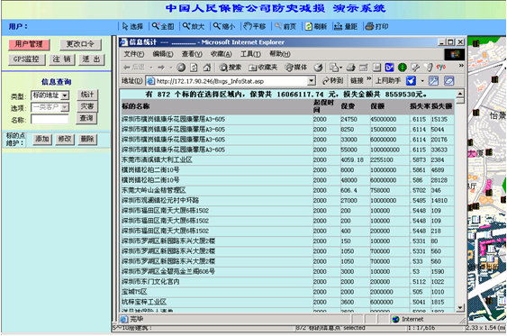
6.5 神经网络应用实例

Slide 68
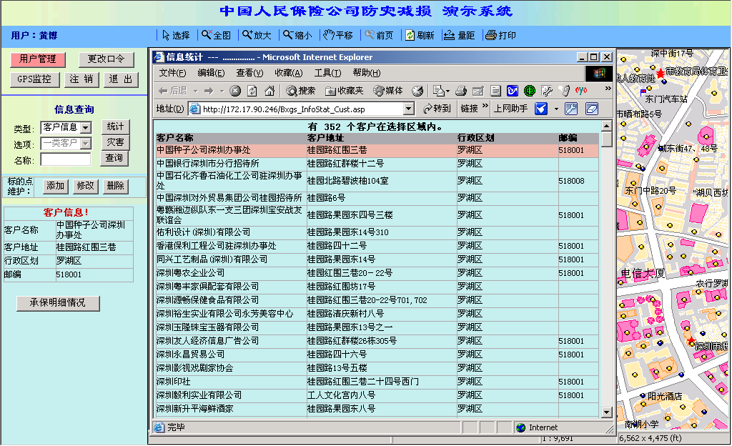
6.5 神经网络应用实例

